Slide 1
第五章
数组

Slide 2
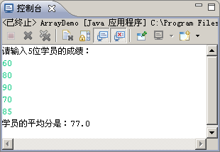
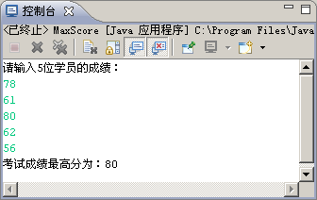
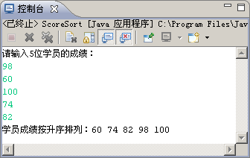
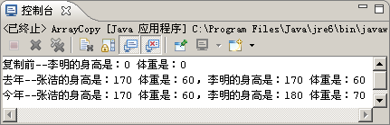
本章任务
统计本次考试平均分
求出本次考试最高分
实现数组排序
复制数组信息

Slide 3
本章目标
掌握数组的基本用法
会应用数组解决简单问题
理解基本数据类型和引用数据类型

Slide 4


为什么需要数组2-1
1、Java考试结束后，老师给张浩分配了一项任务，让他计算全班（30人）的平均分
int stu1 = 95;
int stu2 = 89;
int stu3 = 79;
int stu4 = 64;
int stu5 = 76;
int stu6 = 88;
……
avg = (stu1+stu2+stu3+stu4+stu5…+stu30)/30
30个变量太繁琐
30个变量

Slide 5
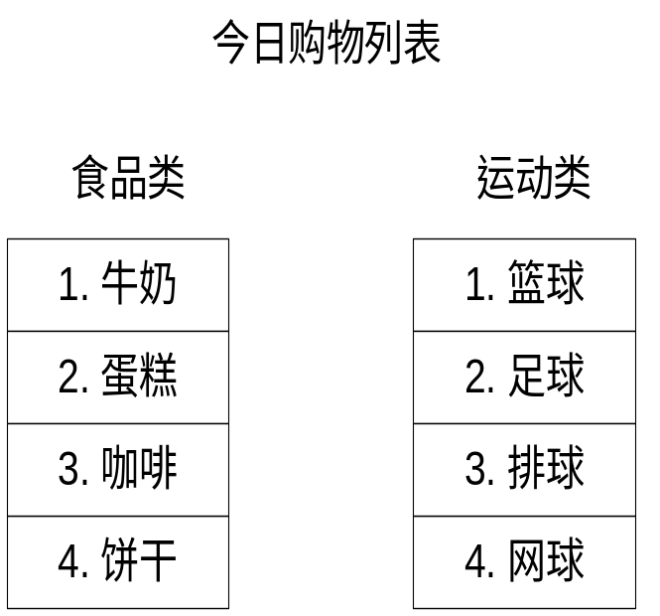
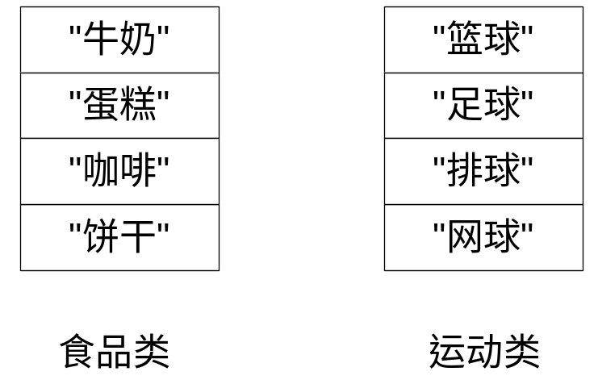
为什么需要数组2-2
生活案例：购物列表
列表中的内容是否可以按照如右图所示的方式来存储呢？
可以，这就是数组！

Slide 6
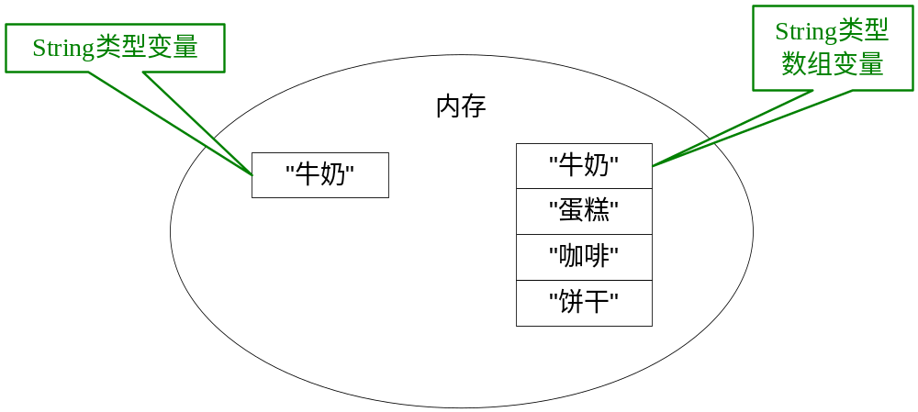
什么是数组3-1
数组是一个变量，存储相同数据类型的一组数据
声明一个变量就是在内存空间划出一块合适的空间
声明一个数组就是在内存空间划出一串连续的空间

Slide 7
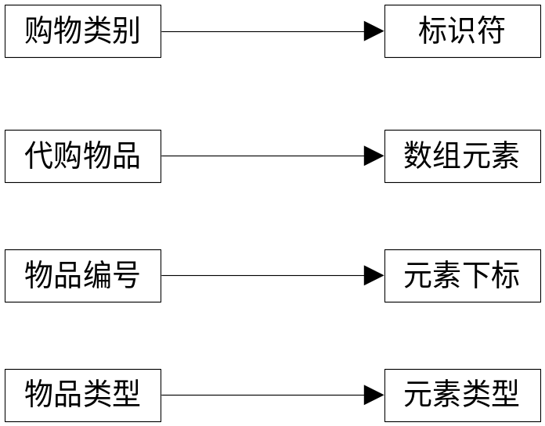
什么是数组3-2
数组的结构和基本要素
  标识符：数组的名称，用于区分不同的数组
  数组元素：向数组中存放的数据
  元素下标：对数组元素进行编号
  元素类型：数组元素的数据类型

Slide 8
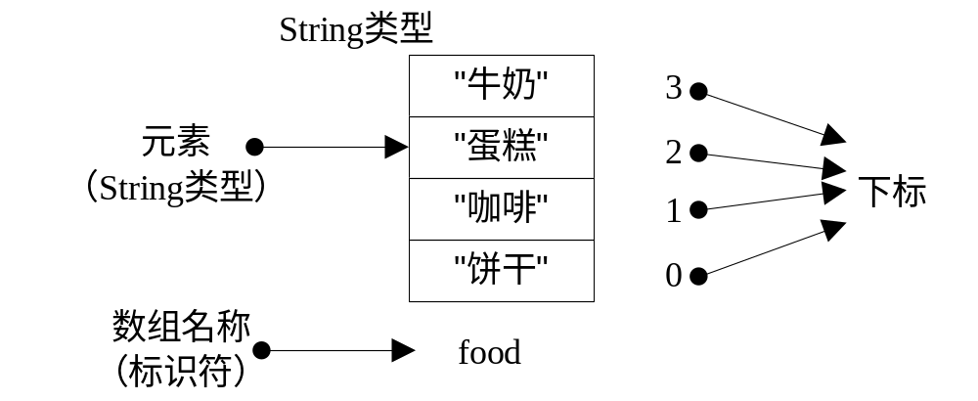
什么是数组3-3
数组只有一个名称，即标识符
元素下标标明了元素在数组中的位置，从0开始
数组中的每个元素都可以通过下标来访问
数组长度固定不变，避免数组越界

Slide 9

小结1
1、使用数组的好处是什么？
2、下列哪组数据能存储在数组中？数组的类型是什么？
  “刘星”，“夏雨”，“夏雪”
  8，98，“c”，23
  98.1，341.2，34.3
String型
double型
数组中的所有元素必须属于相同的数据类型

Slide 10
如何使用数组
使用数组四步走：
  1、声明数组
  2、分配空间
  3、赋值
  4、处理数据
int[ ] a;
a = new int[5];
a [0] = 8;
a[0]
8
80
a [0] = a[0] * 10;
a

Slide 11

声明数组
1
声明数组: 告诉计算机数据类型是什么
int[ ] score1; //Java成绩
int score2[ ]; //C#成绩
String[ ] name; //学生姓名
声明数组时不规定数组长度
数据类型 数组名[ ] ;
数据类型[ ] 数组名 ;

Slide 12
分配空间
2
分配空间: 告诉计算机分配几个连续的空间
……
score = new int[30];
avgAge = new int[6];
name = new String[30];
30
声明数组并分配空间
数据类型[ ] 数组名 = new 数据类型[大小] ;

Slide 13
数组赋值
3
赋值：向分配的格子里放数据
……
score[0] = 89;
score[1] = 79;
score[2] = 76;
……
30
score[2]
76
score[1]
79
score[0]
89
太麻烦！能不能一起赋值？

Slide 14
数组赋值
解决
方法1: 边声明边赋值
方法2：动态地从键盘录入信息并赋值
不能指定数组长度
int[ ] score = {89, 79, 76};
int[ ] score = new int[ ]{89, 79, 76};
Scanner input = new Scanner(System.in);
for(int i = 0; i < 30; i ++){
score[i] = input.nextInt();
}

Slide 15
处理数据
  对数据进行处理：计算5位学生的平均分
4
访问数组成员：使用“标识符[下标]”
int [ ] score = {60, 80, 90, 70, 85};
double avg;
avg = (score[0] + score[1] + score[2] + score[3] + score[4])/5;
int [ ] score = {60, 80, 90, 70, 85};
int sum = 0;
double avg;
for(int i = 0; i < score.length; i++){
sum = sum + score[i];
}
avg = sum / score.length;
60
80
90
70
85
数组的length属性
成绩单
访问成员

Slide 16
使用数组求平均分
回顾问题1：计算全班学员的平均分
public static void main(String[ ] args) {
int[ ] scores = new int[5]; //成绩数组
int sum = 0; //成绩总和
Scanner input = new Scanner(System.in);
System.out.println("请输入5位学员的成绩：");
for(int i = 0; i < scores.length; i++){
scores[i] = input.nextInt();
sum = sum + scores[i]; //成绩累加
}
System.out.println("平均分是：" + (double)sum/scores.length);
}

Slide 17

常见错误3-1
常见错误3-1
  public class ErrorDemo1 {
  public static void main(String[ ] args){
  int[ ] score = new int[ ];
  score[0] = 89;
  score[1] = 63;
  System.out.println(score[0]);
  }
  }
编译出错，没有写明数组的大小

Slide 18
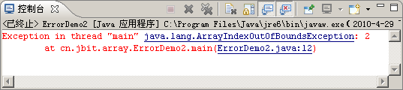
常见错误3-2
常见错误3-2
  public class ErrorDemo2 {
  public static void main(String[ ] args) {
  int[ ] scores = new int[2];
  scores[0] = 90;
  scores[1] = 85;
  scores[2] = 65;
  System.out.println(scores[2]);
  }
  }
编译出错，数组越界

Slide 19
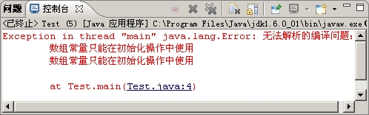
常见错误3-3
public static void main(String[ ] args){
int[ ] score = new int[5];
score = {60, 80, 90, 70, 85};
int[ ] score2;
score2 = {60, 80, 90, 70, 85};
}
编译出错，创建数组并赋值的方式必须在一条语句中完成

Slide 20

小结2
使用数组的步骤是什么？
有一个数列：8，4，2，1，23，344，12
  循环输出数列的值
  求数列中所有数值的和
  猜数游戏：从键盘中任意输入一个数据，判断数列中是否包含此数
参考代码1
参考代码2
参考代码3

Slide 21

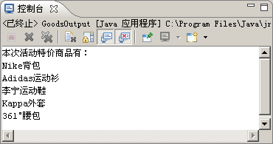
指导——显示商品名称
训练要点：
  数组的使用
需求说明：
  在控制台显示5件特价商品名称
实现思路：
  1、创建数组存储商品名称
  2、遍历数组输出商品名称
讲解需求说明
完成时间：10分钟

Slide 22

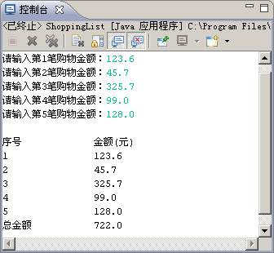
练习——购物金额结算
需求说明：
  以表格的形式输出5笔购物金额及总金额
完成时间：25分钟

Slide 23

数组排序2-1
2、循环录入5位学员成绩，进行升序排列后输出结果
使用java.util.Arrays类
  java.util包提供了许多工具类
  Arrays类提供操作数组的方法，例排序、查询
  Arrays类的sort()方法: 对数组进行升序排列
Arrays.sort(数组名);

Slide 24

数组排序2-2
import java.util.*; //导入包
……
int[] scores = new int[5]; //成绩数组
Scanner input = new Scanner(System.in);
System.out.println("请输入5位学员的成绩：");
for(int i = 0; i < scores.length; i++){
scores[i] = input.nextInt();
}
Arrays.sort(scores);
System.out.print("学员成绩按升序排列：");
for(int i = 0; i < scores.length; i++){
System.out.print(scores[i] + " ");
}
循环录入学生成绩并存储在数组中
数组中的元素被重新排列
循环输出数组中的信息

Slide 25
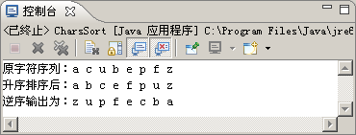
练习——字符逆序输出
需求说明：
  将 一组乱序的字符进行排序
  进行升序和逆序输出
完成时间：15分钟

Slide 26

求最大值3-1
3、从键盘输入本次Java考试五位学生的成绩，求考试成绩最高分
打擂台
擂台
Notes:
讲解要点：
引入生活案例，打擂台的规则：
有1人站在擂台上
第2个人和他比武。如果比他强，则留在擂台上。
依次类推，第3个人和擂台上的人比武，谁赢了谁就是擂主－老大！

Slide 27
求最大值3-2
max = stu[0] ;
if (a[1]>max ){
max=a[1] ;
}
if (a[2]>max ){
max=a[2] ;
}
if (a[3]>max ){
max=a[3] ;
}
……
根据打擂台的规则：
使用循环
来解决

Slide 28
求最大值3-3
使用max存储擂主初始值：第一个元素为擂主
//计算成绩最大
max = scores[0];
for(int i = 1; i < scores.length; i++){
if(scores[i] > max){
max = scores[i];
}
}
System.out.println("考试成绩最高分为：" + max);
循环打擂

Slide 29
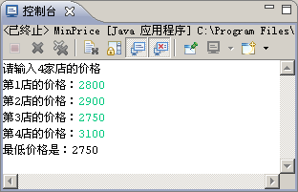
练习——求最低价格
需求说明：
  求出4家店的最低手机价格
完成时间：15分钟

Slide 30
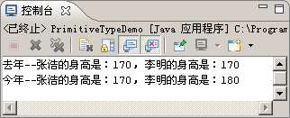
基本数据类型的深入理解2-1
4、张浩和李明去年身高都是170cm，今年李明长到了180cm，张浩没有变化，输出去年和今年两人身高
定义两个变量保存身高
修改变量的值
输出变量的值

Slide 31
基本数据类型的深入理解2-2
int heightZhang = 170;
int heightLi = heightZhang;
System.out.println("去年--张浩的身高是：" + heightZhang +
"， 李明的身高是：" + heightLi);
heightLi = 180;
System.out.println("今年--张浩的身高是：" + heightZhang +
"， 李明的身高是：" + heightLi);
不同的变量会分配不同的存储空间
heightZhang
170
170
heightLi
180
改变一个变量值不会影响另一个变量值

Slide 32
引用数据类型的深入理解3-1
5、张浩和李明去年身高与体重均为170cm和60kg，李明今年身高和体重变为180cm和70kg，张浩无变化。输出两人的身高和体重
采用和上一个示例相同的思路看是否可行

Slide 33
引用数据类型的深入理解3-2
int[ ] infoZhang = new int[ ]{170,60};
int[ ] infoLi = infoZhang;
…
infoLi[0] = 180; //今年李明的身高变为180
infoLi[1] = 70; //今年李明的体重变为70
…
对引用数据类型，赋值是把原对象的引用传递给另一个引用，两个引用指向同一块内存空间
infoZhang
0x2a486c
180
170
70
0x2a486c
60
infoLi

Slide 34
引用数据类型的深入理解3-3
int[ ] infoZhang = new int[ ]{170,60};
int[ ] infoLi = new int[2];
for(int i = 0; i < infoZhang.length; i++){
infoLi[i] = infoZhang[i];
}
…
infoLi[0] = 180; //今年李明的身高变为180
infoLi[1] = 70; //今年李明的体重变为70
…
数组元素有默认值
170
infoZhang
0x2a486c
60
0x2a679d
0
170
infoLi
180
0
60
70

Slide 35
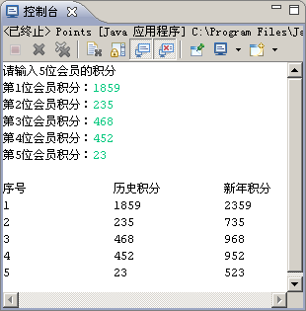
练习——更新会员积分
需求说明：
  将原有积分进行备份，然后赠送每位会员500积分，编写程序输出积分情况
完成时间：20分钟

Slide 36
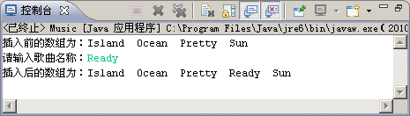
插入算法
1、数组中的英文歌曲按照名称升序排列。增加一首新歌，并保持歌曲名称升序排列
通过比较找到插入位置
将该位置后的元素后移一个位置
将新歌插入到该位置

Slide 37
插入算法
String[ ] musics = new String[]{"Island","Ocean","Pretty","Sun"};
String[ ] newMusics = new String[musics.length+1];//新歌曲数组
String music = ""; //保存用户输入的歌曲名称
……
for(int i = 0; i < musics.length; i++){
if(musics[i].compareToIgnoreCase(music) > 0){
index = i;
break;
}
}
for(int i = newMusics.length-1; i > index; i--){
newMusics[i] = newMusics[i-1];
}
newMusics[index] = music;
……
字符串比较
compareTo( ) ：不忽略大小写
compareToIgnoreCase( )：忽略大小写
找到新元素的插入位置
元素后移
新元素放在index的位置

Slide 38
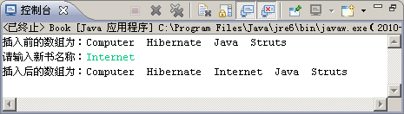
练习——维护有序的图书列表
需求说明：
  图书馆将图书按照书名从“A”到“Z”顺序排列。现有一本新书，请插入到合适位置，保持顺序排列
完成时间：20分钟

Slide 39
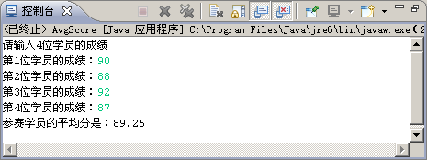
练习——计算一个班级的成绩平均分
需求说明：
  某次程序大赛，S1班有4名学员参加，学员的成绩由用户输入，计算该班参赛学员的平均分
完成时间：10分钟

Slide 40
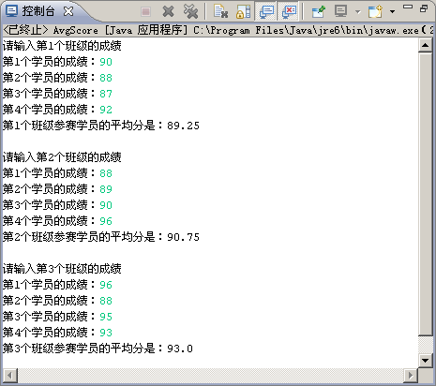
为什么使用二重循环
2、3个班级各4名学员参赛，计算每个班级参赛学员的平均分
用外层循环控制班级数目，内层循环控制每个班级学员数目
使用二重循环实现

Slide 41
什么是二重循环
一个循环体内又包含另一个完整的循环结构
外层循环
while(循环条件1){
//循环操作1
while(循环条件2){
//循环操作2
}
}
do{
//循环操作1
do{
//循环操作2
}while(循环条件1);
}while(循环条件2);
内层循环
for(循环条件1){
//循环操作1
for(循环条件2){
//循环操作2
}
}
各种循环可以相互嵌套
while(循环条件1){
//循环操作1
for(循环条件2){
//循环操作2
}
}
外层循环变量变化一次，内层循环变量要变化一遍

Slide 42
如何使用二重循环3-1
外层循环控制班级数目
for(int i = 0; i <classNum; i++){
sum = 0.0;
System.out.println("请输入第" + (i+1) + "个班级的成绩");
for(int j = 0; j < score.length; j++){
System.out.print("第" + (j+1) + "个学员的成绩：");
score[j] = input.nextInt();
sum = sum + score[j];
}
aver [i] = sum / score.length; //计算平均分
System.out.println(“第”+(i+1)+“个班级平均分" + aver [i] + "\n");
}
内层循环控制每个班参赛人数

Slide 43
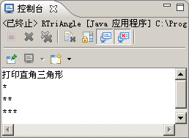

如何使用二重循环3-2
3、用*打印直角三角形图案
用二重循环实现
  外层循环控制行数
  内层循环控制每行的*号数
循环条件是难点

Slide 44
如何使用二重循环3-3
public class RTriAngle {
public static void main(String[] args) {
int rows = 3; //三角形行数
System.out.println("打印直角三角形");
for(int i = 0; i < rows; i++){ //打印第i行
for(int j = 0; j <= i; j++){ //打印i个*号
System.out.print("*");
}
System.out.print("\n"); //换行
}
}
}
内层循环控制打印*数目
外层循环控制行数

Slide 45
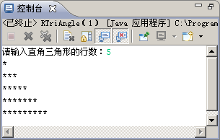
练习——打印直角三角形
需求说明：
  从控制台输入直角三角形的高度
  每行*的数目依次为1、3、5、7…
完成时间：15分钟

Slide 46
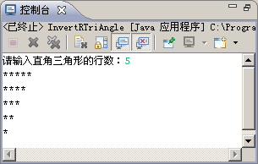
指导——打印倒直角三角形
训练要点：
  二重循环及循环条件的设定
需求说明：
  从控制台输入直角三角形的高度
  每行*的数目从下至上依次为1、2、3、4…
实现思路：
  1、外层循环控制行数
  2、内层循环控制一行
  *的个数及输出
难点指导：
  循环条件的设定
讲解需求说明
完成时间：15分钟

Slide 47
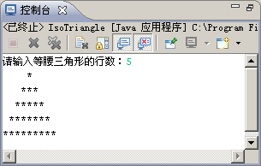
练习——打印等腰三角形
需求说明：
  从控制台输入等腰三角形的高度
  每行*的数目依次为1、3、5、7…
完成时间：20分钟

Slide 48
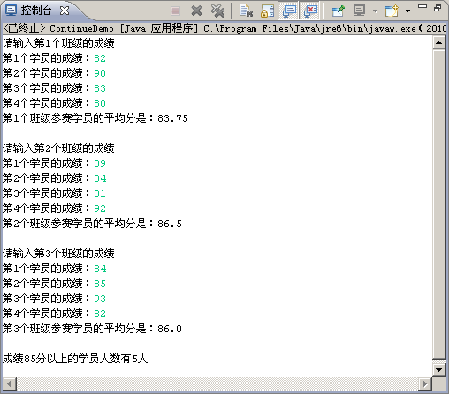
在二重循环中使用continue 2-1
4、3个班级各4名学员参赛，计算每个班级参赛学员平均分，统计成绩大于85分学员数
在问题2基础上增加了新功能
使用continue统计>85的学员人数

Slide 49
在二重循环中使用continue 2-2
for(int i = 0; i < classnum; i++){
…
for(int j = 0; j < score.length; j++){
…
if(score[j] < 85) {
continue;
}
count++;
}
…
}
执行continue，进入本层循环的下一轮循环，不再执行count++

Slide 50
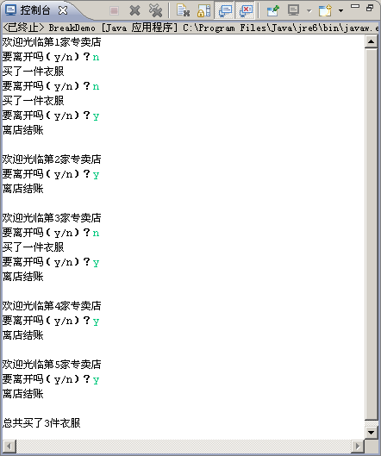
在二重循环中使用break 2-1
5、有5家衣服专卖店，每家最多购买3件。用户可以选择离开，可以买衣服。最后打印总共买了几件衣服
使用二重循环解决
  外层循环控制去每个专卖店
  内层循环控制买衣服过程
  使用break退出内层循环

Slide 51
在二重循环中使用break 2-2
for(int i = 0; i < 5; i++){
System.out.println("欢迎光临第" + (i+1) + "家专卖店");
for(int j = 0; j < 3; j++){
System.out.println("要离开吗（y/n）？");
choice = input.nextLine();
if("y".equals(choice)){
break;
}
System.out.println("买了一件衣服");
count++; //计数器加1
}
……
}
执行break，跳出内层循环，继续执行外层循环的语句

Slide 52
二重循环中continue和break对比
for(…){
for(…) {
……
break;
……
}
……
}
for(…){
for(…) {
……
continue;
……
}
……
}
继续本层下一轮循环
跳出本层循环

Slide 53
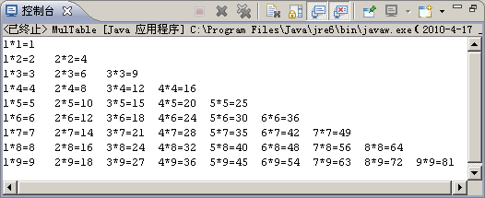
二重循环综合应用2-1
6、实现九九乘法表
参考直角三角形的实现过程
每行打印的内容不同

Slide 54
二重循环综合应用2-2
public class MulTable {
public static void main(String[ ] args) {
int rows = 9; //乘法表的行数
for(int i = 1; i<=rows; i++){ //一共9行
for(int j = 1; j <= i; j++){
System.out.print(j+"*"+i+"="+j*i+" ");
}
System.out.print("\n");
}
}
}
内层循环输出一行乘式、并换行
外层循环控制行数

Slide 55

总结
二重循环的执行过程？
写出运行结果
  for(int i = 0; i < 3; i++){
  for(int j = 0; j <= 4; j++){
  System.out.print("*");
  }
  }
注意结果并不是
****
****
***
************

Slide 56
总结
数组有哪些特点？
使用数组的四个步骤？
如何实现数组的排序？
基本数据类型和引用数据类型在内存分配上有什么不同？

